Slide 1
Субкультуры
Многообразие культур

Slide 2
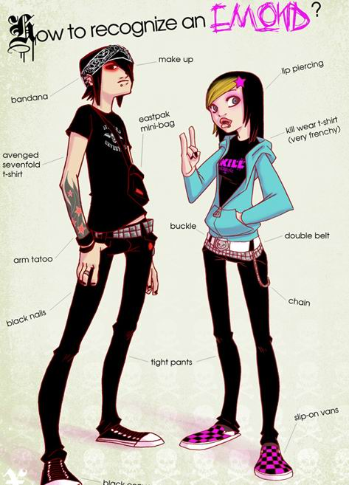
Эмо (эмоциональный) — молодёжная субкультура, образовавшаяся на базе поклонников одноимённого музыкального стиля.

Slide 3
Принимаемые ценности эмо – чувственность, любовь, дружба, индивидуализм
Отвергаемые ценности – практицизм, авторитаризм, прагматизм

Slide 4
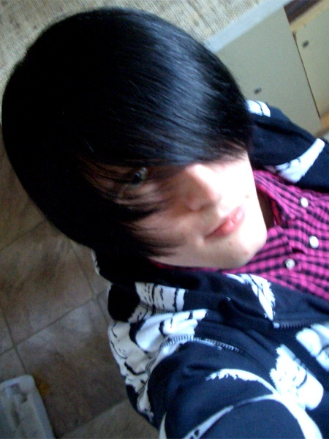
Традиционной причёской эмо считается косая чёлка до кончика носа, закрывающая один глаз. Эмо-кид

Slide 5
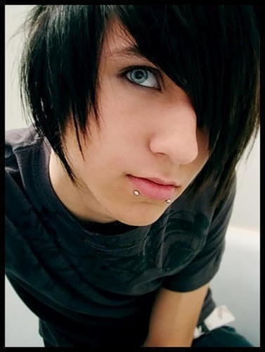
Часто трудно определить какого пола эмо перед тобой

Slide 6

Эмо одеваются в черно-розовой гамме. «Не обижайте эмо. Они и так всегда плачут» - таков призыв-просьба на одном из молодежных форумов. Но эмо испытывают и положительные эмоции. В каком состоянии находится эмо можно определить по цвету его одежды: если преобладает черный, то он в депрессии, если розовый, то доволен жизнью

Slide 7
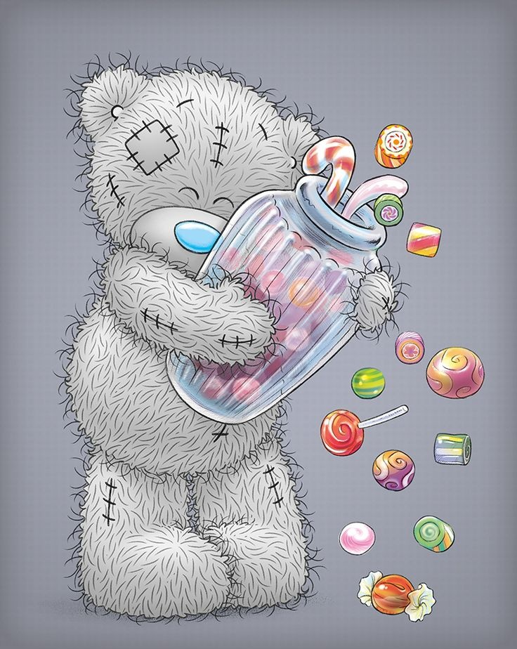
Эмо предпочитают игрушки со шрамами

Slide 8
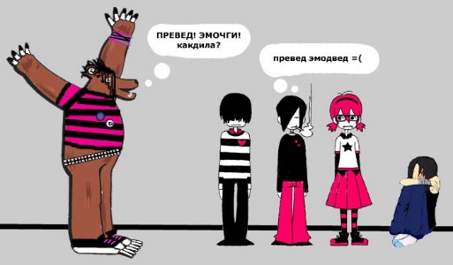
Взаимодействие субкультур

Slide 9
Наци- скинхеды, анархо-скинхеды
В России скинхеды появились в начале 1990-х годов. Распространились идеи расизма и «арийской идентичности».
Также на рост численности скинхедов в России повлияла война в Чечне, сопутствующая ей неприязнь к «лицам кавказской национальности», отказ возбуждать уголовные дела в связи с нападениями на мигрантов.
По состоянию на начало 2000-х годов в субкультуре преобладали парни; девушки в компании скинов, как правило, были подругами кого-то из участников компании и часто не имели отношения к движению

Slide 10
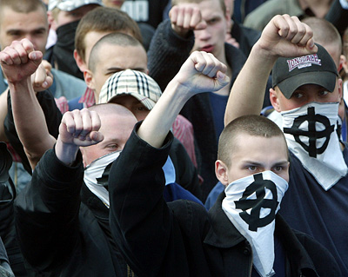
Субкультура скинхедов воспринимается как агрессивная и хулиганская. У скинхедов чаще всего коротко стриженные волосы

Slide 11
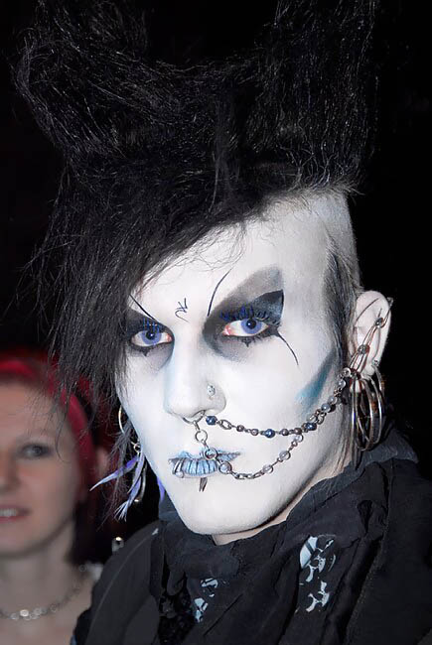
Го́ты — субкультура, зародившаяся в конце 70-х годов XX века в Великобритании на базе панк-движения. Готическая субкультура достаточно разнообразна и неоднородна, однако для всех её представителей в той или иной степени характерны специфический имидж и интерес к готической музыке

Slide 12
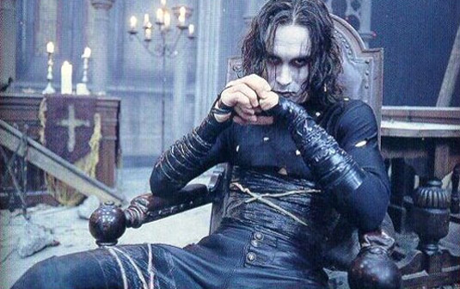
Идентифицировать гота по внешности просто: белое лицо с подведенными черными глазами и бровями, а нередко и губами, черная одежда, сверху плащ или накидка до пола. У готов, как правило, существует культ смерти и фетиши, связанные с загробным миром. Тусуются в заброшенных зданиях, на кладбищах и в других темных местечках. Читают мистику, инсценируют разные культовые обряды Средневековья и слушают готическую музыку

Slide 13
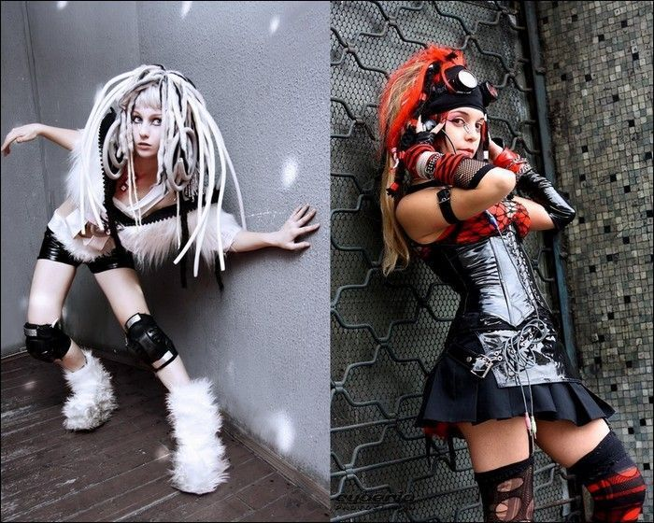
Кибер готы
Среди киберов распространено мнение о грядущем темном будущем, в котором технологии будут играть очень значимую роль в жизни человека.

Slide 14
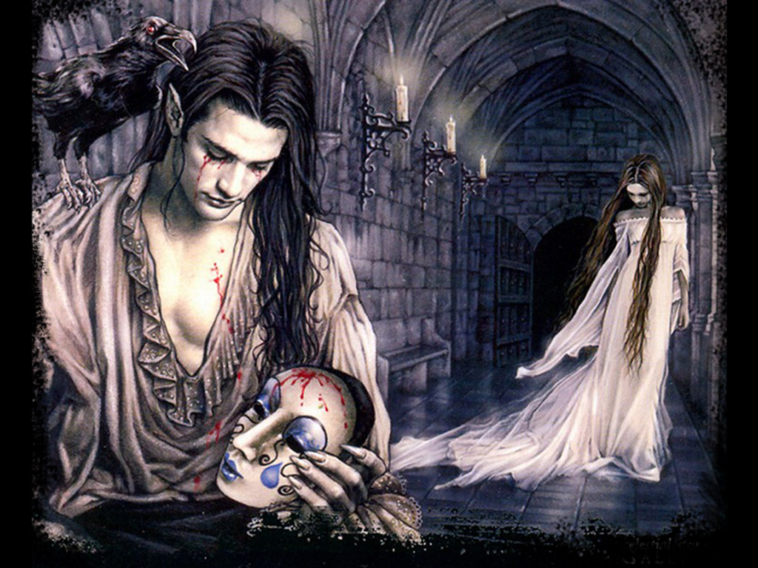
Вампир готы

Slide 15
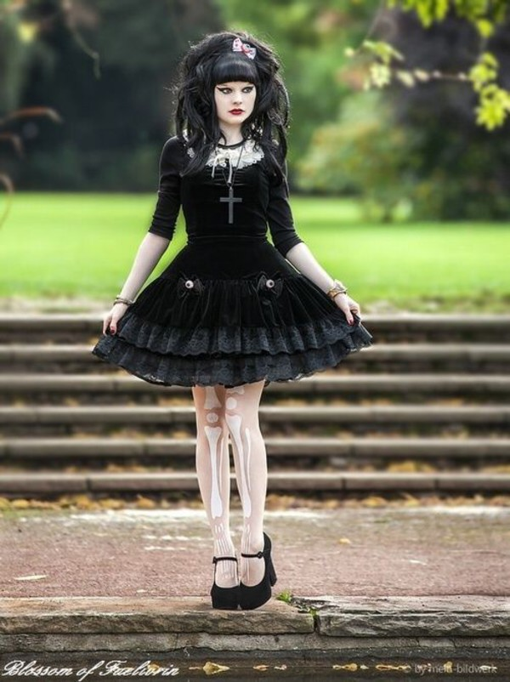
Стиль готической Лолиты
Комбинируя элементы викторианской эпохи и рококо, Лолита также заимствовала западные традиции и элементы самой японской уличной моды. В то же время, мода лолиты имитирует типичные европейские образы в моде. Однако лолита превратилась в сугубо японское модное и культурное направление

Slide 16
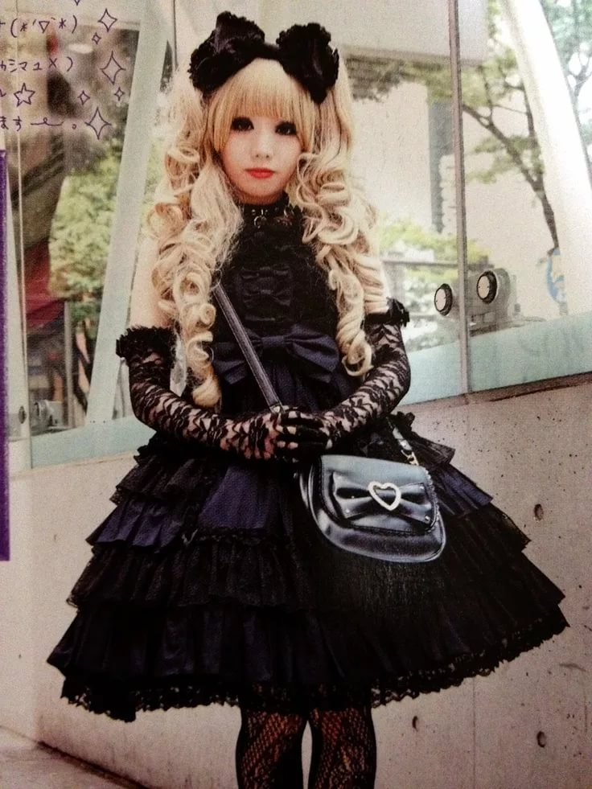
С помощью макияжа создаётся бледная кожа, помада используется красного или чёрного цвета. При этом волосы могут быть окрашенными в белый цвет. Всем этим лолита должна подчеркнуть «нереальность» и «необычность» образа, для этого очень важен макияж и дизайнерская одежда. Причёска часто может быть сложной. Поэтому иногда может использоваться парик из-за сложностей ухода за такими волосами.

Slide 17
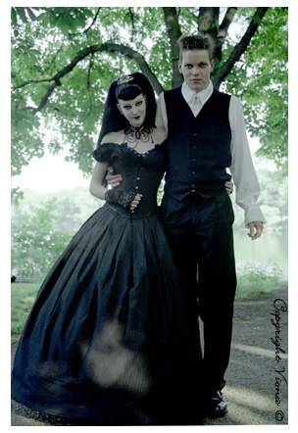
Викторианские готы хотят являть собой образец приличия и достоинства. Одежда должна быть изящна и соответствовать многочисленным историческим подробностям. Особенно популярны в этой тусовке бальные платья и траурные наряды.

Slide 18
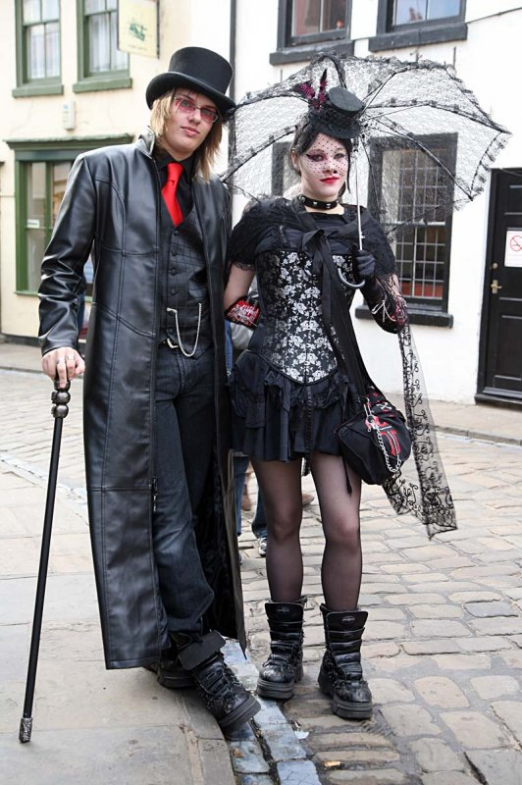
Викторианские готы также не отказывают себе в удовольствиях, которые были популярны в высшем обществе в викторианскую эпоху. Речь идет о театрах, маскарадах, чайных и поэтических вечерах, и, естественно, диккенсовских или любых других викторианских фестивалях, которые дадут им повод продемонстрировать свои костюмы (не сказать, чтобы им особо нужен был повод).

Slide 19
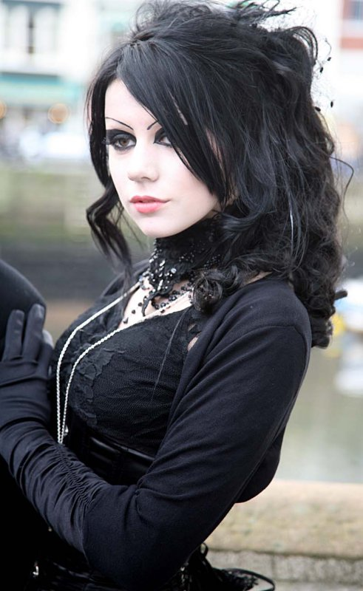
готические аксессуары -кресты, анх, экстремальный макияж

Slide 20
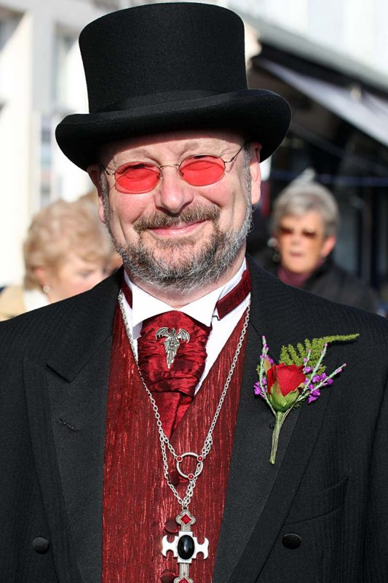
Могут использоваться «гогглы» (сварочные очки), плащи, респираторы, индустриальная символика (значки биологической, радиоактивной опасности и так далее). Тема смерти актуальна

Slide 21
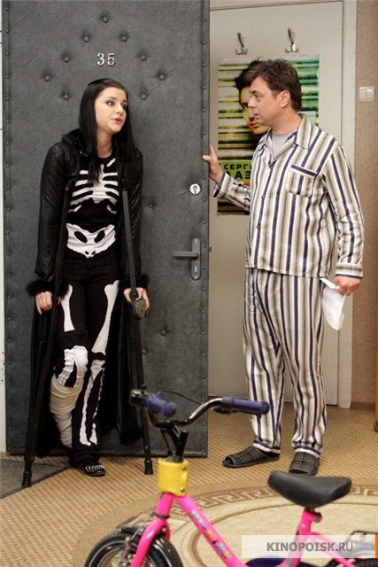
Гот российского сериала «Папины дочки»

Slide 22
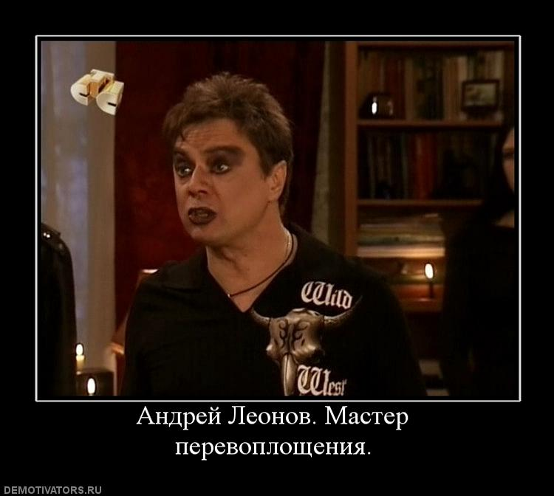
Папа в процессе воспитания дочери-гота

Slide 23
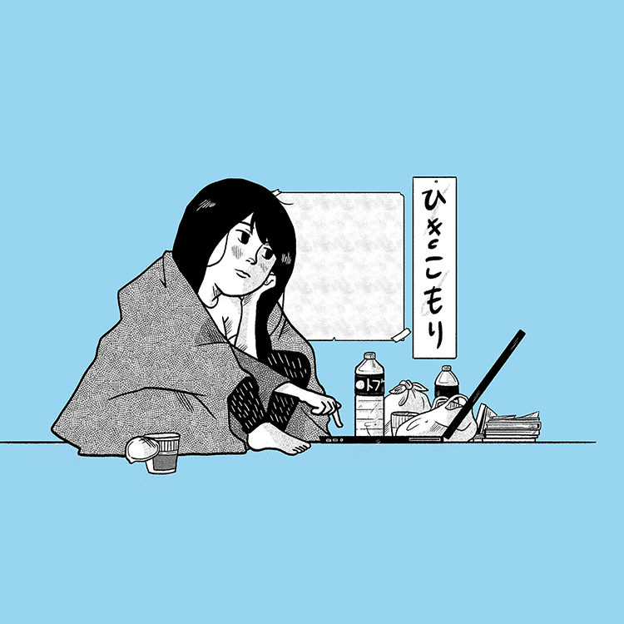
Хикикомори
Многие люди испытывают стресс, взаимодействуя с окружающим миром. Однако, у хикикомори это становится таким патологическим явлениям, как полная длительная самоизоляция. В некоторых случаях они годами могут не покидать своей квартиры. В исследованиях о хики приводятся данные, что из 27 изученных случаев в 17 наблюдались психические расстройства, а 10 не имели явных отклонений

Slide 24
Министерство здравоохранения Японии определяет хикикомори как лиц, отказывающихся покидать родительский дом, изолирующих себя от общества и семьи в отдельной комнате более шести месяцев и не имеющих какой-либо работы или заработка

Slide 25
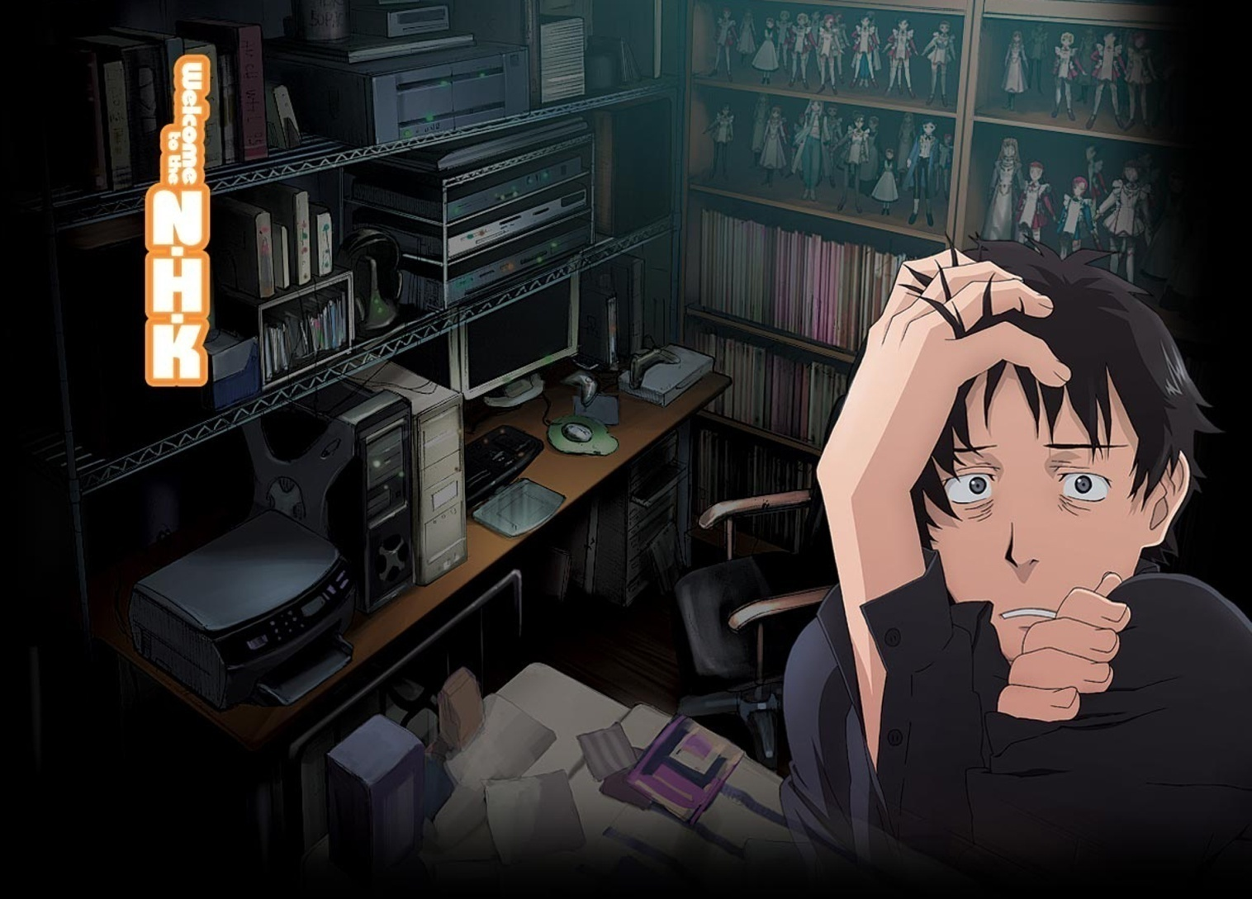
Ориентировочно в Японии насчитывается 700 000 индивидуумов, ведущих образ жизни хикикомори, чей средний возраст составляет 31 год

Slide 26
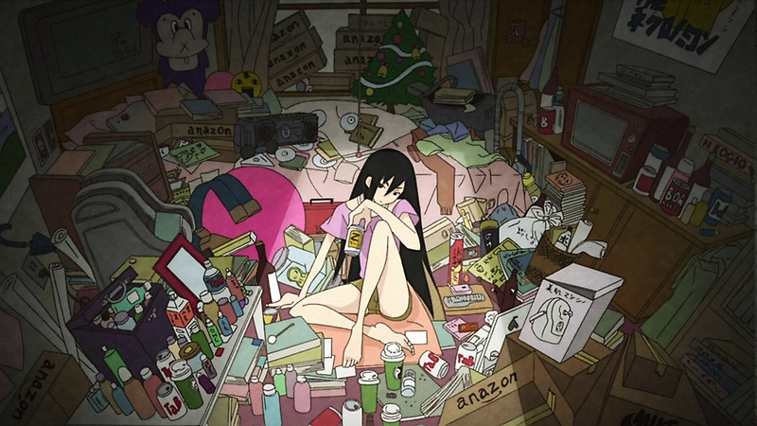
Проблема получила название «Вызов 2030 года»
Что будет с возрастными затворниками (им более 40 лет), их принято называть первым поколением. К текущему моменту они имеют стаж изоляции более 20 лет, и существуют определённые трудности с тем, как они будут интегрироваться в общество, когда их родители начнут умирать, а самим хикикомори будет по 60 лет и они будут иметь стаж изоляции по 40 лет.

Slide 27
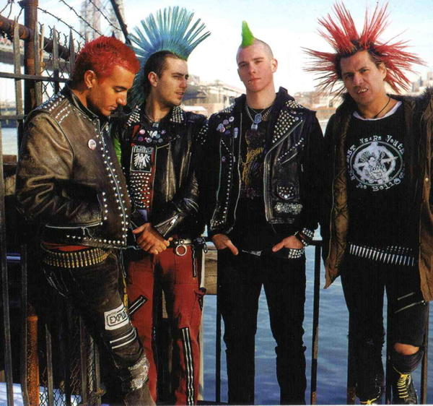
Панки
Принимаемые ценности – протест, независимость, эксперимент

Slide 28
Первый и самый отличительный панк-признак – цветной гребень-ирокез на макушке. Далее кожаная куртка-косуха, дырявые потертые джинсы, заправленные в высокие ботинки или солдафонские сапоги. Весь этот наряд украшается черепами и другими металлическими атрибутами. Панки носят браслеты, чаще кожаные с шипами и заклепками

Slide 29
Первый и самый отличительный панк-признак – цветной гребень-ирокез на макушке. Далее – кожаная куртка-косуха, дырявые потертые джинсы, заправленные в высокие ботинки или солдафонские сапоги. Весь этот наряд урашкн черепами и другими металлическими атрибутами

Slide 30
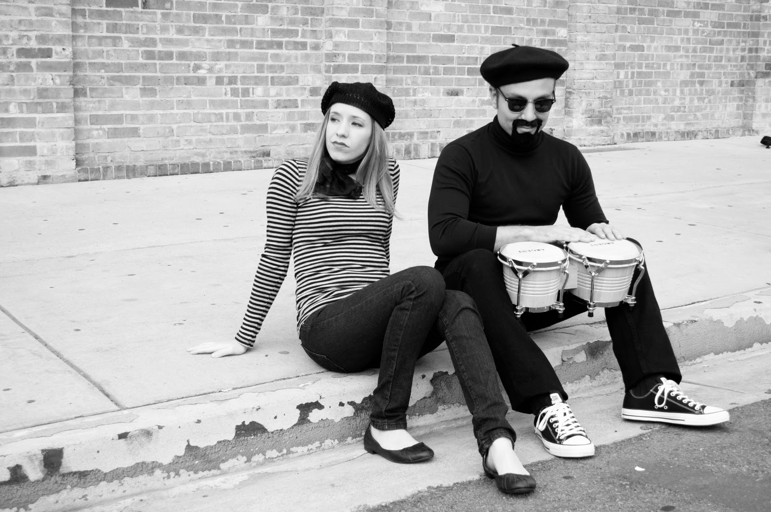
Битники

Slide 31
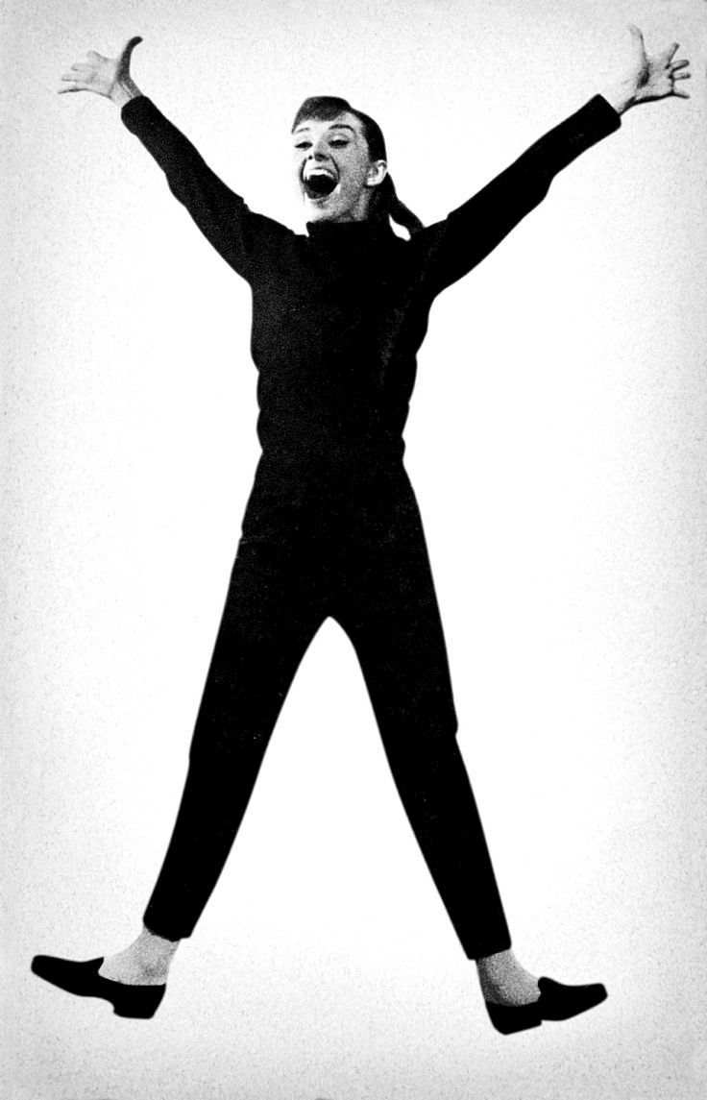
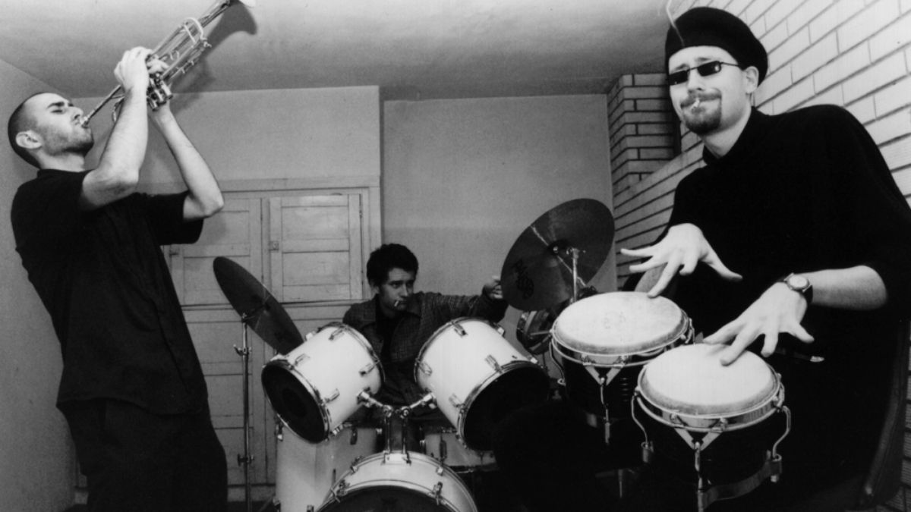

Slide 32
В постсоветском пространстве отношение к субкультурам в целом терпимое и понимающее, однако существуют и резко негативные мнения. Кредит доверия общества в данном случае заключается в понимании мотивации и идеологии.

